Slide 1
সবাইকে শুভেচ্ছা

Slide 2
পরিচিতি
শিক্ষক পরিচিতি
নামঃ মুহাম্মাদ মশিউর রহমান
প্রতিষ্ঠানের নামঃ ৭ নং সান্দিয়াইন সঃপ্রাঃবিঃ
পাঠ পরিচিতি
শ্রেণি: ৩য়
বিষয়: প্রাথমিক বিজ্ঞান
অধ্যায়ঃ ১2
মূলপাঠ: ‘জনসংখ্যা ও প্রাকৃতিক পরিবেশ’
বিশেষ পাঠ: ‘আমাদের জীবনে জনসংখ্যা বৃদ্ধির প্রভাব’
পৃষ্ঠাঃ ৭৫-৭৬
সময়ঃ ৩৫ মিনিট
তারিখঃ

Slide 3

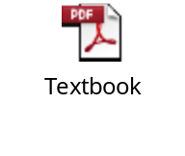
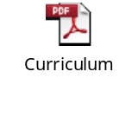
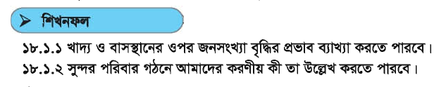
পাঠ্যবই
শিক্ষাক্রম
এই পাঠশেষে শিক্ষার্থীরা-

Slide 4
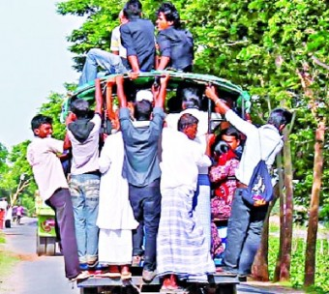
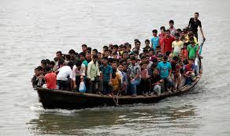
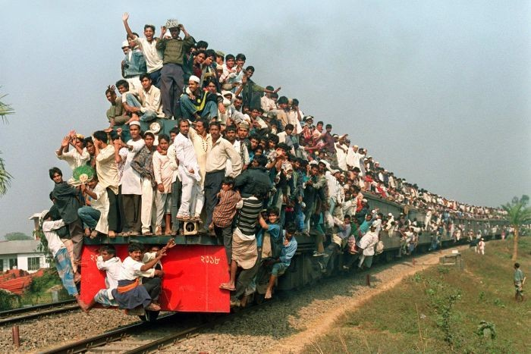
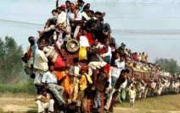
এসো ছবি দেখিঃ

Slide 5
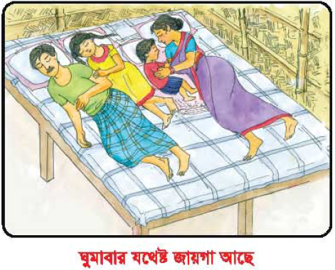
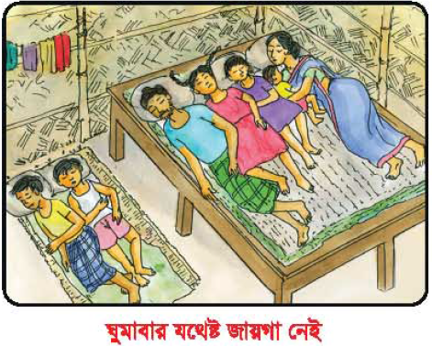
আজকের পাঠঃ
জনসংখ্যা ও প্রাকৃতিক পরিবেশ
আমাদের জীবনে জনসংখ্যা বৃদ্ধির প্রভাব

Slide 6
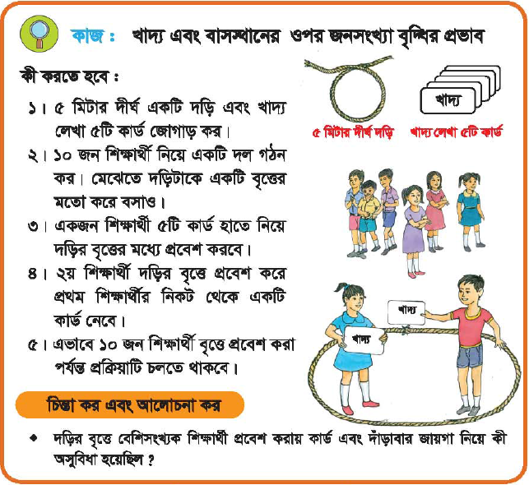
খাদ্য কার্ড ও দড়ির খেলা

Slide 7
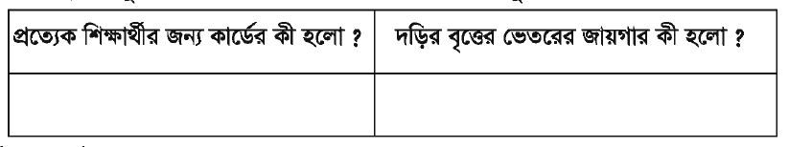
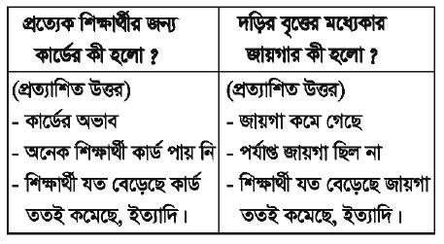
দলীয় কাজঃ

Slide 8
শিক্ষকের উচ্চস্বরে পড়াঃ
পৃষ্ঠা ৭৬ (শিক্ষক উচ্চস্বরে পাঠ করবে ছাত্রছাত্রীরা মনোযোগ দিয়ে শুনবে)।

Slide 9
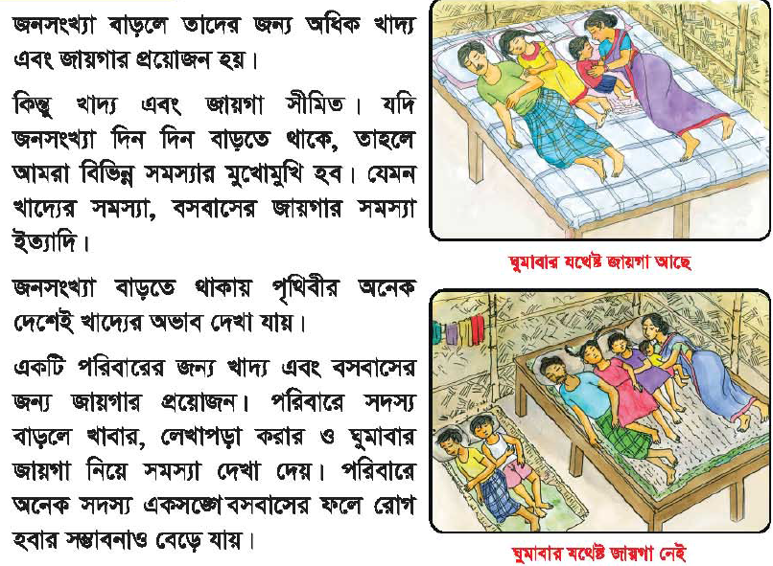
আমাদের জীবনে জনসংখ্যা বৃদ্ধির প্রভাব

Slide 10
মুল্যায়ন
১।জনসংখ্যা বাড়লে কি কি সমস্যা হয়?
২।সমস্যা সমাধানে আমাদের করনীয় কী?

Slide 11
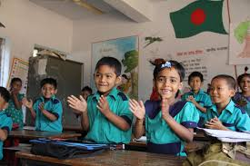
বাড়ির কাজঃ
জনসংখ্যা বৃদ্ধির ফলে আর কী কী সমস্যা হয়? এমন ৫টি সমস্যা বাড়ি থেকে লিখে নিয়ে আসবে।

Slide 12
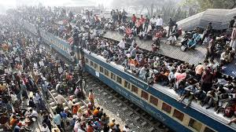
সবাইকে ধন্যবাদ

